Slide 1
Художественная культура Удмуртии
Понятие и этапы развития

Slide 2
Понятие «художественная культура», как область культуры имеет три модальности:
1. человеческую, в которой выявляется потенциал творческой личности и человечества в целом;
2. предметную – многообразие материальных, духовных и художественных творений, образующих «вторую природу»;
3. процессуально-деятельностную – способы деятельности людей по созданию образцов художественной культуры и культурного человека.

Slide 3
«Для истории культуры особенно важны функции художественной деятельности, поскольку искусство является самосознанием культуры, то есть воссоздает содержание и строение каждого ее исторического типа и каждого регионального и национального состояния.
Поэтому изучение истории художественной культуры представляет интерес не только для глубокого понимания истории всех искусств, но и как важный источник изучения истории культуры, которая как в зеркале отражается в истории искусства.»
М.С. Каган

Slide 4
Исторические типы художественной культуры:
1.Первобытная художественная культура, обладавшая синкретизмом (неразделимостью) форм человеческой деятельности: трудовой, обрядово-магической, художественной. Ее источник – археология.
2. Художественная культура скотоводов-кочевников, оседлых земледельцев и горожан-ремесленников (античная), где искусство служило религиозным ценностям. Из нее возникает культура феодального общества, которая делится на крестьянско-фолклорную, церковно-монастырскую, рыцарско-придворную, бюргерскую (городскую).

Slide 5
3. Художественная культура Нового времени - городская культура индустриального общества, опирающаяся на научное мышление, товарный тип производства и индивидуализм сознания взамен первобытно-феодального коллективизма и античного гуманизма . Индивидуализм – продукт конкуренции и прагматичного бизнеса, в иерархии ценностей на вершину ставится индивидуум – наделенная абсолютной свободой личность, противопоставляющая себя другим людям, обществу, самой природе.
4. Современная художественная культура должна стать единственной продуктивной альтернативой односторонностям буржуазно-индивидуалистической и феодально-традиционалистской культуре.

Slide 6
Сегодня главное – поиск гармоничного согласования полюсов двух предшествующих культур:
1. общественное (наше) – индивидуальное (мое);
2. свобода – ответственность;
3. традиции – инновации.
Художественная деятельность – вид продуктивной деятельности, обладающий материально-духовной целостностью, включающий в себя совокупный способ (словесное, музыкальное, театральное и др. виды творчества), продукт (произведения искусства) и принцип организации (процессы создания, хранения, восприятия, воспитания художников)

Slide 7
Отсюда трехмерное измерение художественной культуры:
1. Духовно-содержательное – это специфическое для каждого исторического типа художественного сознания представление о бытии (создаваемая искусством картина мира и место человека в ней).
2. Морфологическое – характеристика особенностей деятельности в разных видах искусства, обладающих каждое своим языком.
3. Функционально-организационное (институциональное) – выражается во взаимодействии художественного производства (мастерские, типографии, киностудии), художественного потребления (музеи, концертные аудитории), художественной критики и формирования художественного сознания общества (научные заведения, средства массовой информации, школы, вузы).

Slide 8
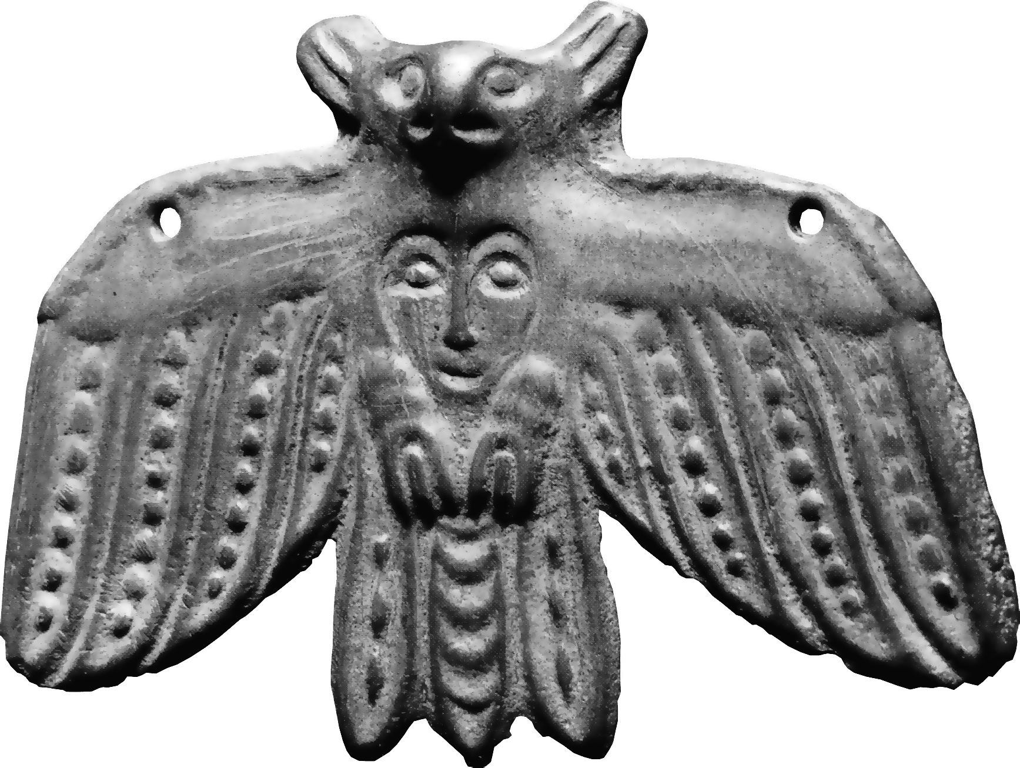
Этапы развития художественной культуры Удмуртии
1. Древнейший и средневековый период (с момента освоения территории-мезолита до ХVII в.)
1. Формирование традиционных типов построек (куа, корка, кенос);
2. Освоение художественной керамики, ткачества, художественной обработки дерева, кости, металла.
Самое знаменитое явление российского и мирового уровня, изученные археологами изделия «пермского звериного стиля».

Slide 9
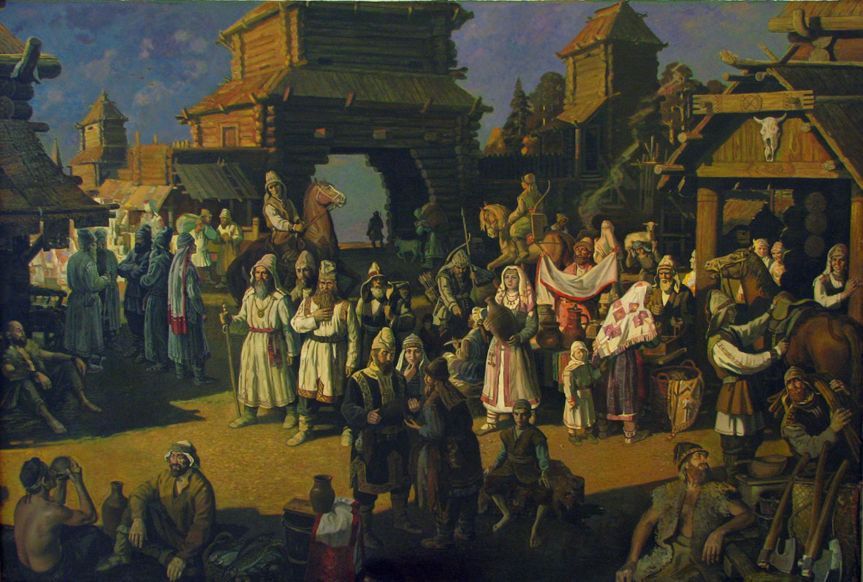
Средневековый город – средоточие мастеров-ремесленников, обменивающихся результатами своих умений в создании архитектурных сооружений, бытовой утвари, декорированной керамической, деревянной, металлической посуды, одежды и ювелирных изделий.

Slide 10
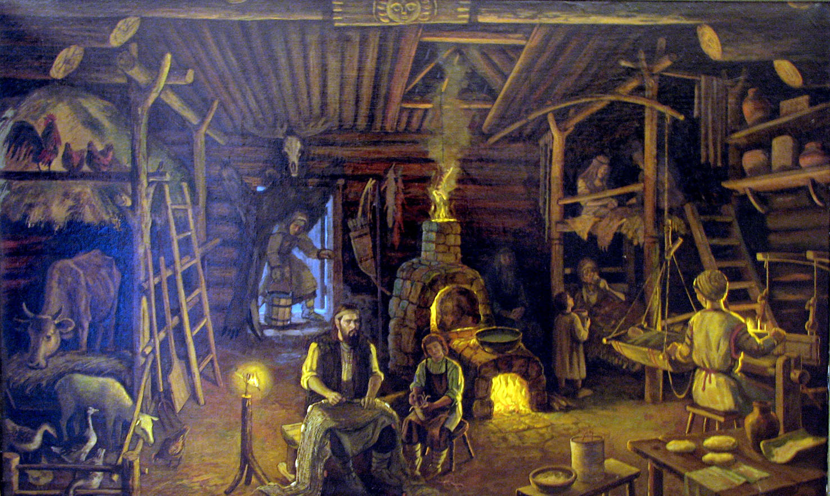
. Каждый мужчина и каждая женщина владели домашними ремеслами: обработкой кож, дерева, изготовлением текстильных изделий. Гончарство и кузнечное дело постепенно выделились в область профессионального мастерства

Slide 11
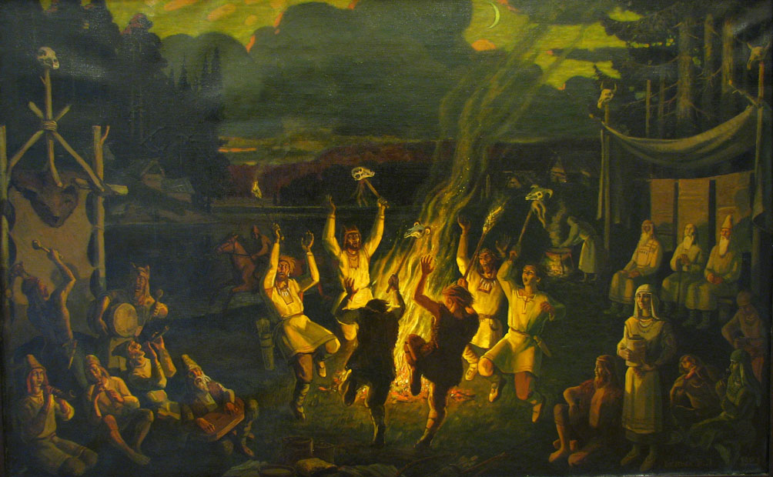
Обрядовые действия способствовали развитию устного словесного, музыкального, танцевального творчества в формах фольклора.

Slide 12
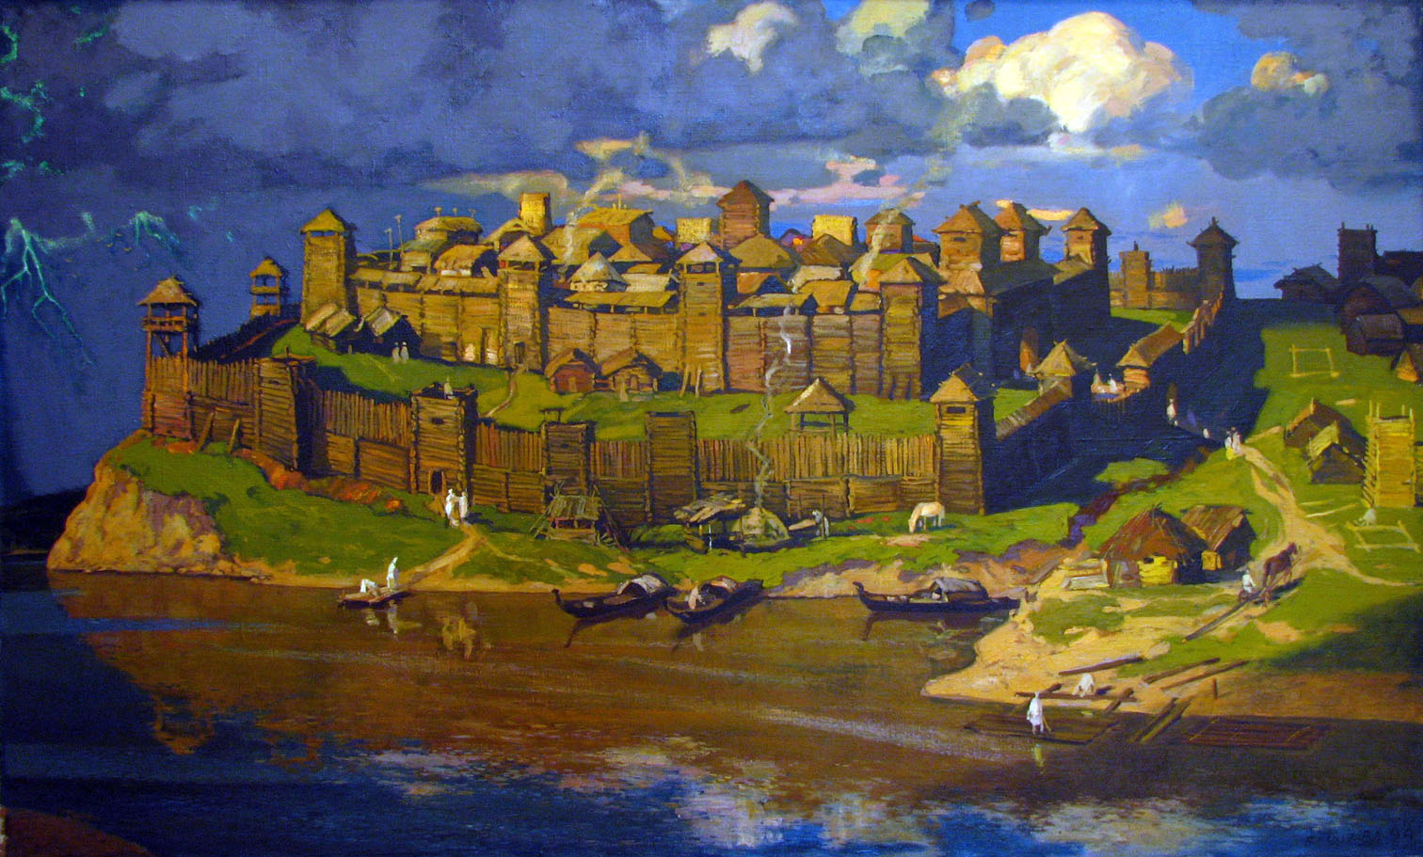
2. Период присоединения к Русскому государству, христианизации и промышленного освоения края (ХVI – 1я пол. ХIХ в.)
Самобытное народное искусство удмуртского населения дополняется профессиональным искусством русских переселенцев. Города-крепости строятся в традициях древнерусского зодчества.

Slide 13
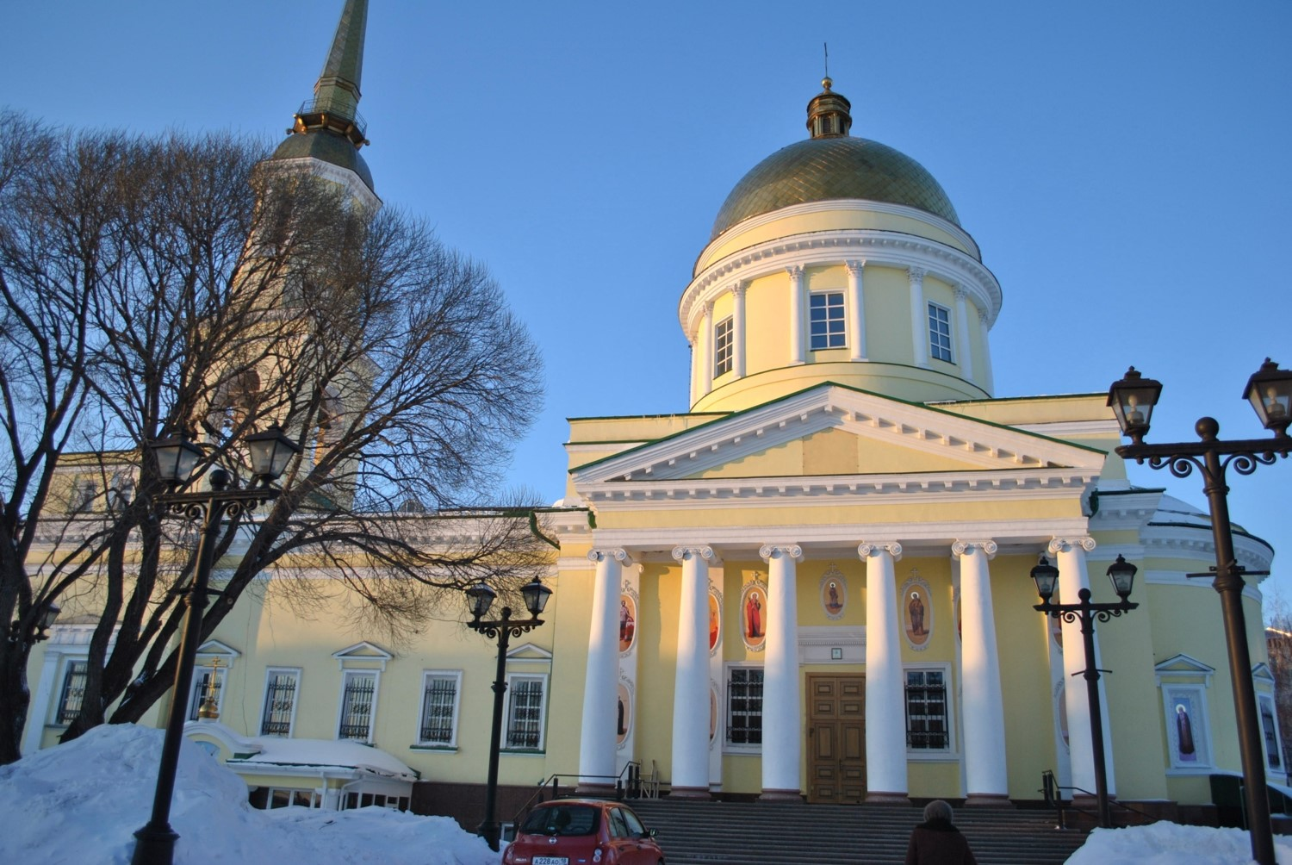
Распространение христианства определило становление искусств, связанных с потребностями культа (каменное храмовое строительство, иконопись, монументальная живопись).

Slide 14
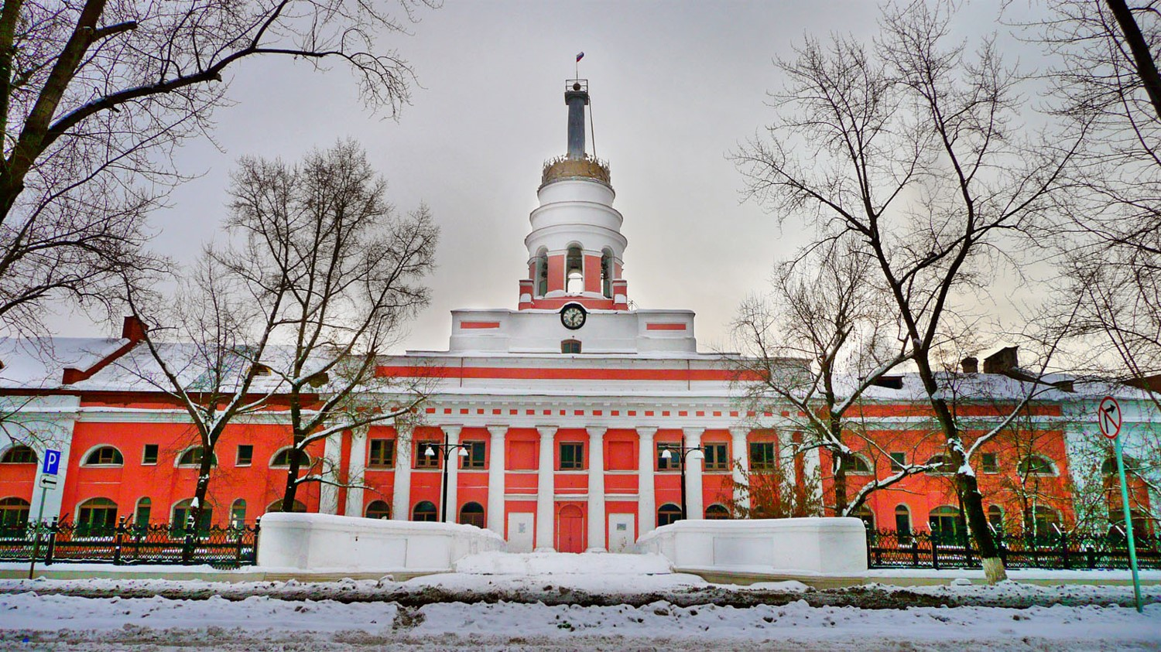
Основание первых промышленных предприятий, важное государственное значение Камских заводов сопровождается приездом обученных специалистов-архитекторов, живописцев-портретистов, выпускников Академии художеств.

Slide 15
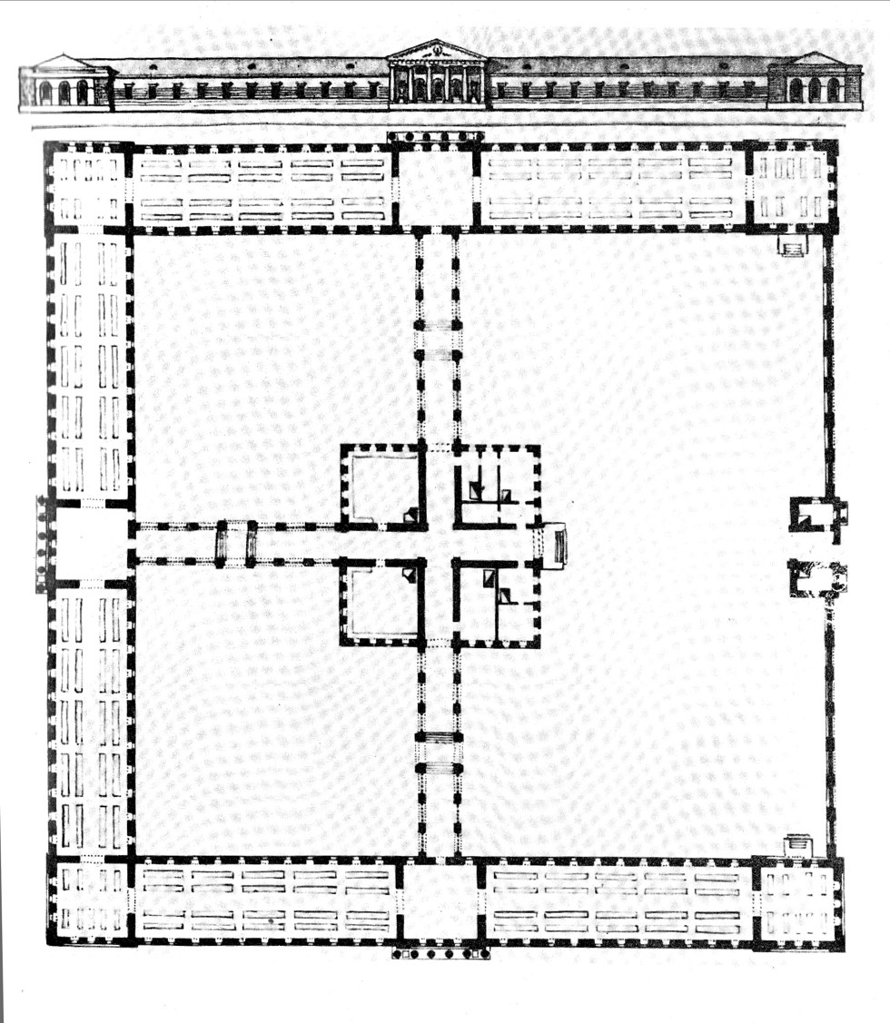
Архитектор Ижевского завода С.Е. Дудин, ученик и последователь А.Д. Захарова работал в стиле «классицизм». Он был создателем градостроительного плана Ижевска. Еще один мастер русского классицизма В.Н. Петенкин работал в Воткинске. Ему кроме главных зданий поселения принадлежит первый в Удмуртии монумент – «Памятник-якорь».

Slide 16
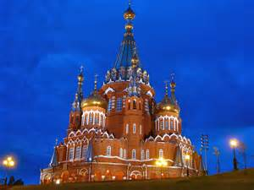
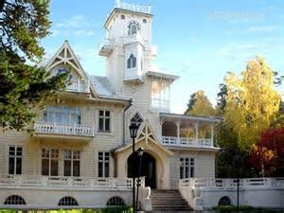
3. В эпоху капитализма во 2й пол. ХIХ – начале ХХ века в уездном центре Сарапуле, поселках Ижевского и Воткинского завода внедряются новые типы общественных зданий.
в культовом зодчестве утверждается «русский стиль».
в жилой застройке – всевозможные исторические стили и стиль «модерн».

Slide 17
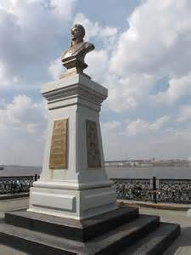
Активно стали развиваться изобразительные искусства. Появилась портретная и бытовая живопись, Любительские спектакли способствовали зарождению сценографии, выпуск книг и газет стимулировал графическое искусство. Был создан первый памятник историческому лицу.

Slide 18
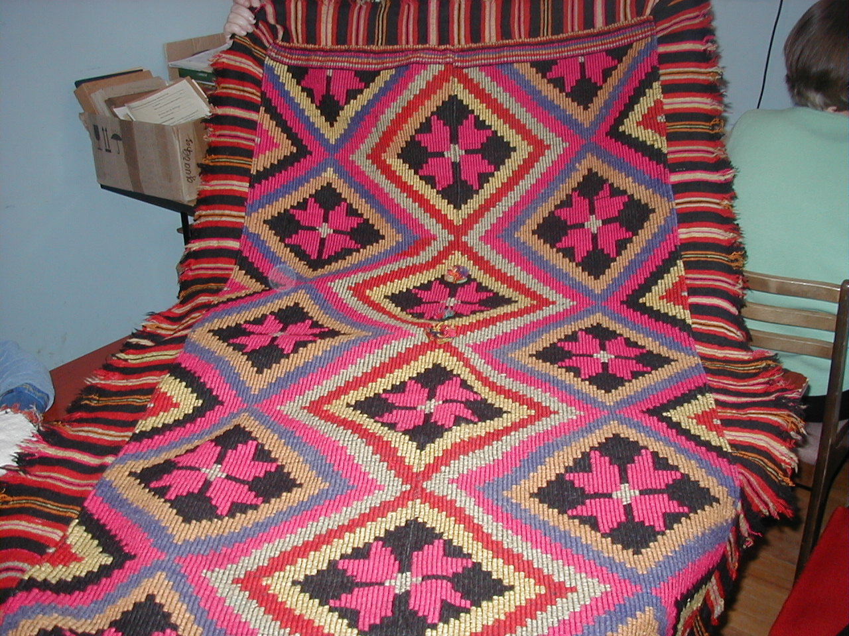
Открытие земского музея в Сарапуле, создание кустарных мастерских в Воткинске и Шарканском районе, привлечение мастеров к участию во Всероссийских кустарно-промышленных выставках способствовало развитию узорного ткачества, кружевоплетения, гравировки оружия.

Slide 19
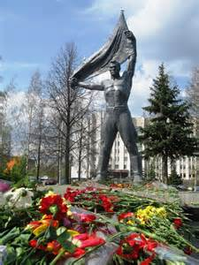
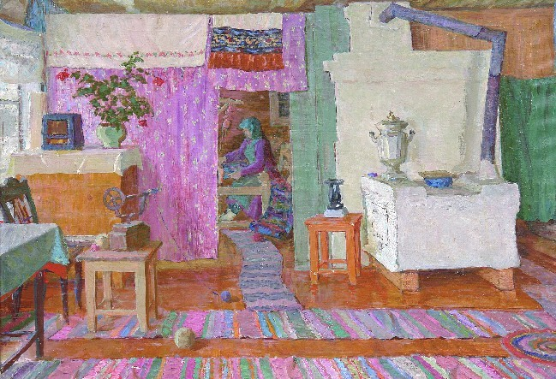
4. В период социализма (1917-1980-е гг.) в Удмуртии происходит становление художественного, музыкального, театрального образования, формируется национальная творческая интеллигенция, расцветает самодеятельное творчество, создаются музеи, активизируется выставочная деятельность. Происходит становление профессионального искусства во всем богатстве видов и жанров.

Slide 20
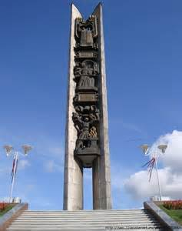
Приезд большой группы выпускников лучших учебных заведений, привлечение мастеров искусств из центральных городов способствует совершенствованию архитектурного облика Ижевска, развитию профессионализма в создании отдельных произведений и ансамблей, совершенствованию специального образования всех уровней, воспитанию художественного вкуса населения.

Slide 21
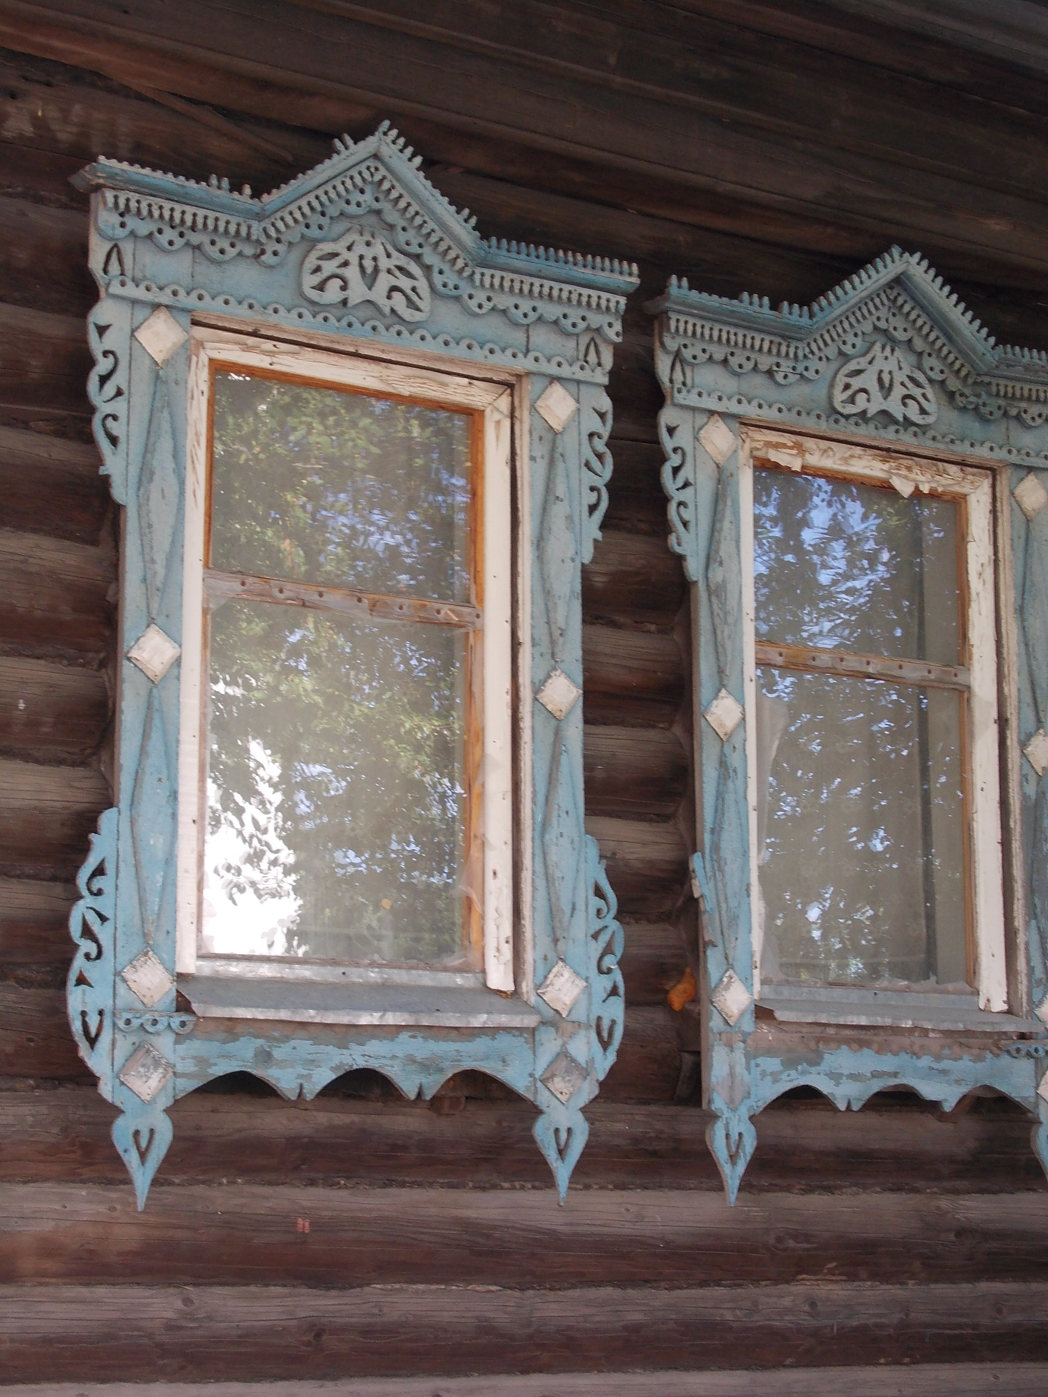
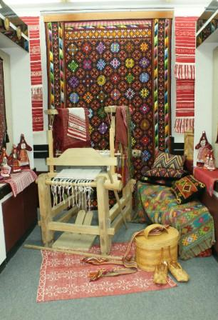
4. В постсоветский период (1990 – 2010-е годы) в Удмуртии большое значение придается возрождению и сохранению традиций народного искусства и ремесел. Создана система центров ДПИ и ремесел, где воспитана плеяда талантливых мастеров, проводятся выставки, фестивали, достигнут уровень российского признания.

Slide 22
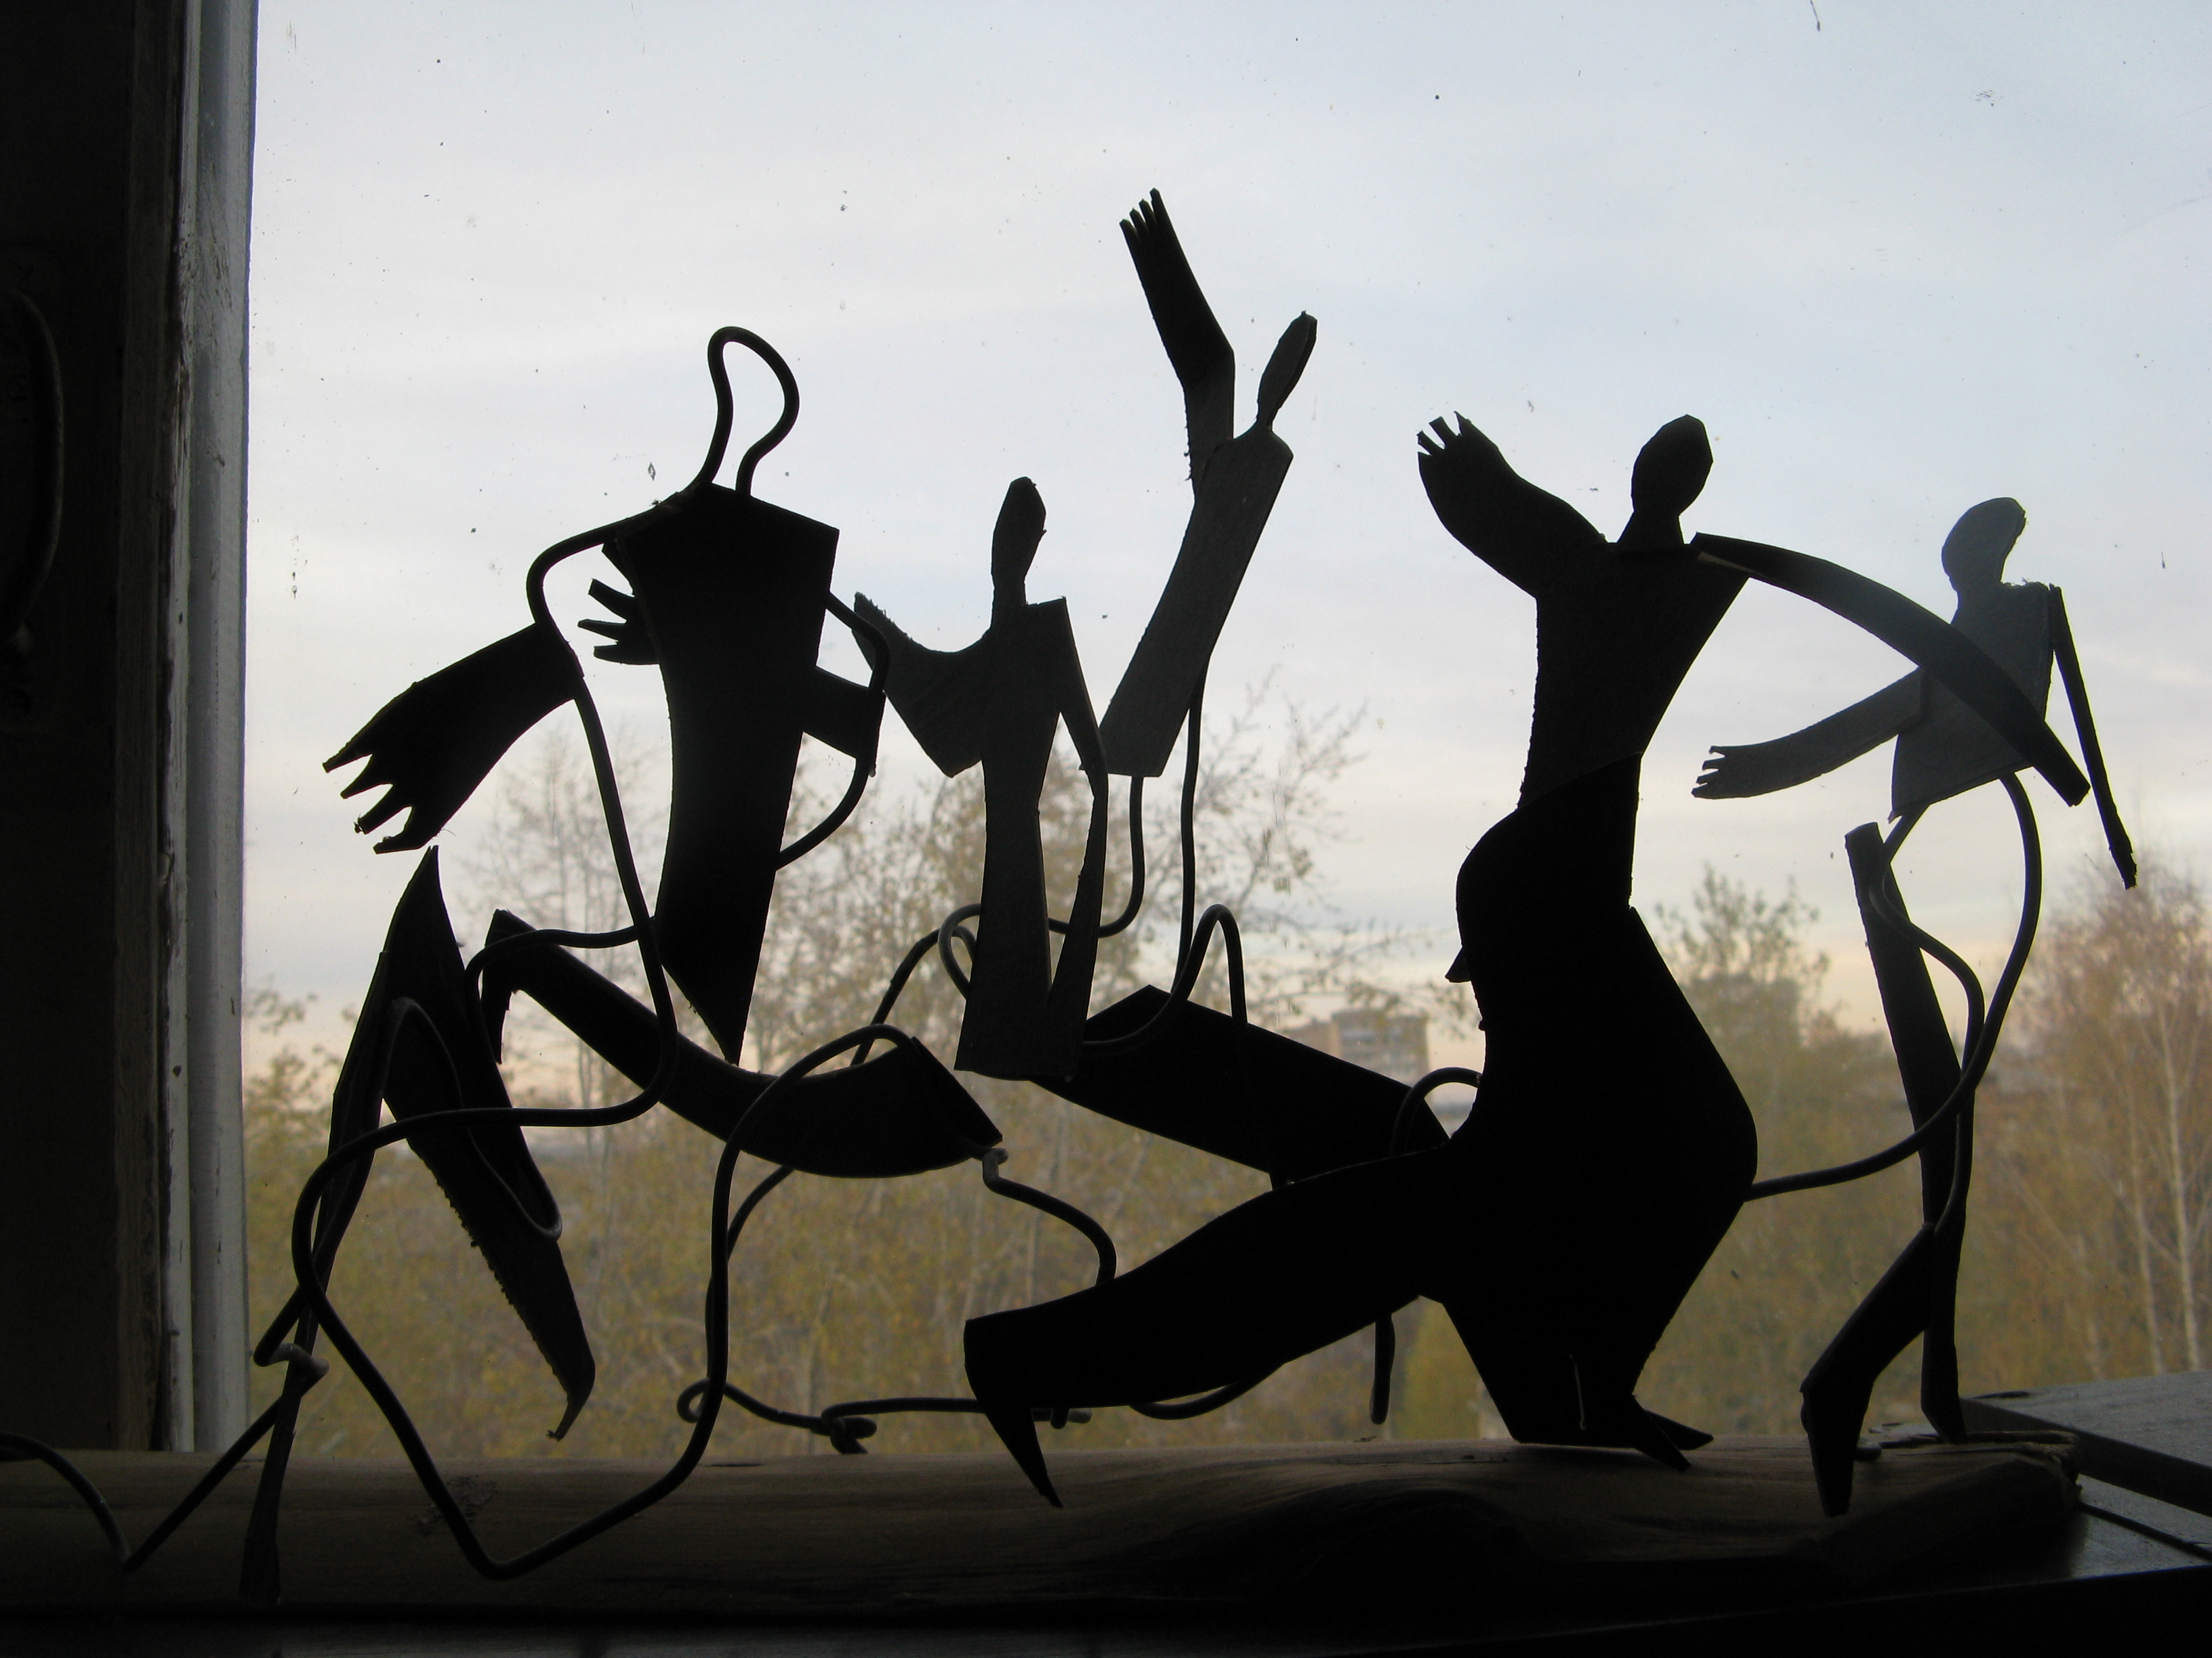
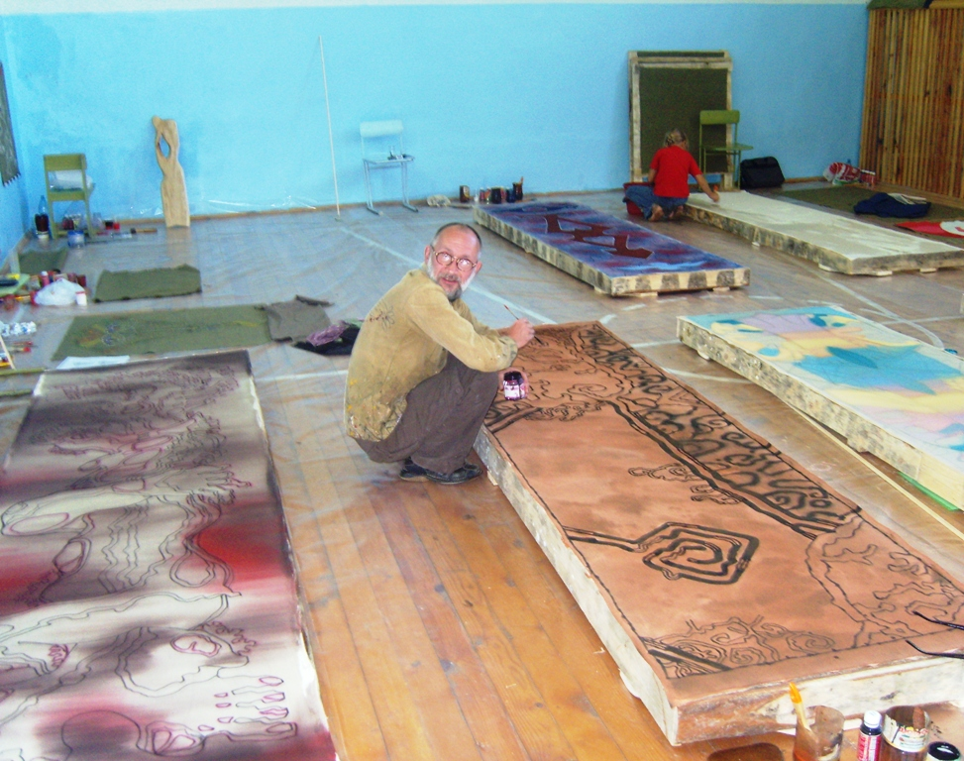
В рамках постмодернизма получило развитие современное (актуальное) искусство, где задействованы авангардные формы, новые подходы к материалам, средствам выразительности. Синтез разных видов искусств осуществляется в виде фестивалей и акций этнофутуристов, игровой подход позволяет привлекать к ним средства традиционной праздничной культуры, чем способствует их сохранению.

Slide 23
ВЫВОД:
Юные краеведы, выбравшие искусствоведческое направление (изучение художественной культуры), должны понимать круг своих предметных интересов. Это:
1. Произведения народного декоративно-прикладного искусства: украшенные предметы быта, отдельные элементы и ансамбль национального костюма;
2. Произведения традиционной архитектуры: отдельные элементы и ансамбль крестьянского жилища (мебель, художественный текстиль, инструменты для их создания);
3. Произведения храмовой и общественной архитектуры населенных пунктов Удмуртии: отдельные элементы и ансамбль.
4. Произведения профессиональной скульптуры, живописи, графики, декоративно-прикладного искусства, посвященные родному краю или выполненные на основе национальных традиций.

Slide 24
Темы и структура исследований:
1. Историко-культурный и художественно-стилистический анализ отдельных произведений народного искусства и их ансамблей:
Время и место создания, автор и связанные с произведением факты его биографии, роль произведения в обрядах и праздниках, трудовых и бытовых процессах, значение в истории семьи.
Образно-символическое содержание, композиционное решение ((способы выделения главного, роль динамики-статики, контрастов-нюансов, ритма, цвета), технология изготовления и ее влияние на художественное решение.
Назначение ансамбля, место отдельных произведений в ансамбле, характер их взаимосвязи.

Slide 25
2. Историко-культурный и художественно-стилистический анализ отдельных произведений народной жилой, храмовой, общественной архитектуры и их ансамблей:
Автор и связанные с произведением факты его биографии, время создания и его краткая историческая характеристика, место создания, значение в истории населенного пункта.
Идейный замысел, композиционное решение (план, объемно-пространственное решение всего здания и его архитектурных элементов, декор), технология строительства и декоративной отделки.
Назначение ансамбля здания, место и значение в пространстве населенного пункта (улице, площади), связь с монументальной скульптурой.

Slide 26
3. Историко-культурный и художественно-стилистический анализ отдельных произведений и ансамблей профессиональной живописи, скульптуры, декоративно-прикладного искусства:
Автор и связанные с произведением факты его биографии, время создания и его краткая историческая характеристика, место создания, значение в истории Удмуртии.
Образное содержание (тема, сюжет, идея), композиционное решение (способы выделения главного, роль динамики-статики, контрастов-нюансов, ритма, цвета), технология изготовления и ее влияние на художественное решение.
Назначение ансамбля, место отдельных произведений в ансамбле, характер их взаимосвязи.

Slide 27
3. Творческая биография архитектора, художника, мастера ДПИ и ремесел:
Время и место рождения, этапы художественной подготовки (школа, училище, институт, сообществ коллег), личность и влияние учителей, предпосылки интереса к культуре своего народа и родному краю, значение в истории.
Хронология достижений, характеристика отдельных этапов творчества.
Художественно-стилистический анализ лучших произведений на тему родного края и народной культуры на отельных этапах творчества.

Slide 28
4. Каталогизация культурного наследия, хранящего в коллекциях общественных музеев:
Фотография и описание отдельных произведений (время, место создания, автор, размеры, техника, каталожное описание, сохранность).
Фотографии и описания отдельных коллекций произведений по назначению или технологии изготовления (костюмов, художественного текстиля, художественного дерева, лозоплетения, обработки бересты, керамики и т.д.).
История изучения произведения или коллекции, имеющаяся библиография.
Рекомендации:
Предлагаемая структура исследования предлагается для учащихся различного возраста. Начальный этап исследования (раздел а) предлагается учащимся 8 класса. Более развернутое исследование (разделы а, b) предлагается учащимся 9-10 класса. Самой полное исследование (разделы а, b, c) предлагается учащимся 1011 классов.

Slide 29
Список рекомендуемой литературы:
Основы искусствознания
Алехин А.Д. О языке изобразительного искусства. М. 1973.
Бартенев И.А., Батажкова В.И. Очерки истории архитектурных стилей. М., 1983.
Волков Н.Н. Композиция в живописи. 1977.
Волков Н.Н. Восприятие картины. М.1976.
Воронова О.П. Искусство скульптуры. М. 1981.
Выготский Л.С. Технология искусства. - Ростов-на-Дону, 1998.
Герчук Ю.Я. История графики и искусства книги. М. 2000.
Гутнов А.Э. Мир архитектуры. М., 1985.
Жегин Л.Ф. Язык живописного произведения. М. 1970.
Дмитриева Н.А. Краткая история искусств. М. 1969-1975.
Ильина Т.В. Основы искусствознания. М. 2008.
Каменева. Е.О. Какого цвета радуга. М. 1871.
Каган М.С. Морфология искусства. М. 1983.
Кон-Винер. История стилей изобразительных искусств. М., 2000.
Третьяков Н.Н. Образ в искусстве. Основы композиции. М. 2001.
Школа изобразительного искусства. В 10 выпусках. М. 1960-63.
Энциклопедический словарь юного художника. М. 1983.

Slide 30
ЛИТЕРАТУРА ПО ХУДОЖЕСТВЕННОЙ КУЛЬТУРЕ УДМУРТИИ
Анатолий Русских. – Ижевск: Удмуртия, 2008.
Валентин Белых. – Ижевск: Удмуртия, 2011.
Гартиг В.О. Виноградов С. Н. – Ижевск: Удмуртия, 2005.
Гартиг В.О. Менсадык Гарипов. – Ижевск: Удмуртия, 2006.
Гартиг В. Ходырева М. Кучыран Юри. – Ижевск: Удмуртия, 2012
Декоративно-прикладное искусство Удмуртии. – Ижевск: Удмуртия, 2013.
Золотухин А.В. Вячеслав Михайлов. – Ижевск: Удмуртия, 2009.
Иванова М. Г., Куликов К. И. Древнее искусство Удмуртии. – Ижевск, ИИИЯЛ УрО РАН, 2000.
Ковычева Е.И. Народная игрушка. – Ижевск: 2006.
Климов К.М. Удмуртское народное ткачество. – Ижевск: Удмуртия, 1979.
Климов К.М. Удмуртское народное искусство. – Ижевск: Удмуртия, 1988.
Климов К.М. Ансамбль как образная система в удмуртском народном искусстве XIX-XXвв. – Ижевск : Изд. дом"Удм.ун-т", 1999.
Косарева И.А. Традиционная женская одежда периферийных групп удмуртов. Ижевск, 2000.
Косарева И.А. Традиционное узорное ткачество удмуртского народа. – Ижевск: Удмуртский университет, 2011.
Крюкова Т.А. Удмуртское народное изобразительное искусство. – Ижевск-Ленинград: Удмуртия, 1973.
Куликов К.И. Возрожденная древность. Народное декоративно-прикладное искусство Удмуртии. – Ижевск: ИИИЯЛ УрО РАН, 2005.

Slide 31
Лебедева С.Х. Удмуртская народная одежда. – Ижевск, 2008.
Лебедева С.Х. Удмуртская народная вышивка. – Ижевск, 2009.
Молчанова Л.А. Удмуртский народный костюм (история и символика). – Ижевск, 2006.
Поляк А.И. Художники Удмуртии. – Ижевск: Удмуртия, 1970. издание второе. Ленинград, 1976.
Поляк А.И. Изобразительное искусство Удмуртии. Биобиблиографический справочник. – Ижевск: Удмуртия, 1974.
Православные храмы Удмуртии: Справочник-указатель по документам Центрального Госархива УР. – Ижевск, 2000.
Расиф Батыршин. – Ижевск: Удмуртия, 2013.
Розенберг Н.А. Развитие удмуртской графики. – Ижевск: Удмуртия, 1977.
Художники Удмуртии. 1920-2015 годы. – Ижевск: Удмуртия, 2015.
Шумилов Е.Ф. История искусства Удмуртии. События, мастера, памятники. – Ижевск: Удмуртия, 1986.
Шумилов Е.Ф. Алексей Павлович Холмогоров. Л.: Художник РСФСР, 1988.

Slide 32
ЭЛЕКТРОННЫЕ РЕСУРСЫ
Сайт Удмуртского Республиканского музея изобразительных искусств. www. urmii.ru
Галерея удмуртских художников. Сайт финно-угорского научно-образовательного центра УдГУ. finno-ygry.ru
Сайт Издательства «Удмуртия» udgiz.udm.net
Сайт Национального центра ДПИ и ремесел.
Сайт Национальной библиотеки Удмуртской Республики. Электронная библиотека. unatliborg.ru
Воршуд. Декоративно-прикладное искусство Удмуртии. vorshud.unatlib.org.ru
Сайты музеев Удмуртии (Национального музея УР им. Кузебая Герда, Лудорвай, Музей-усадьба П.И. Чайковского и др).

